Slide 1

。
SUZHOU JIAOLVTOU GROUP
2024年度
社会责任报告
宿州交通文化旅游投资集团有限公司

Slide 2
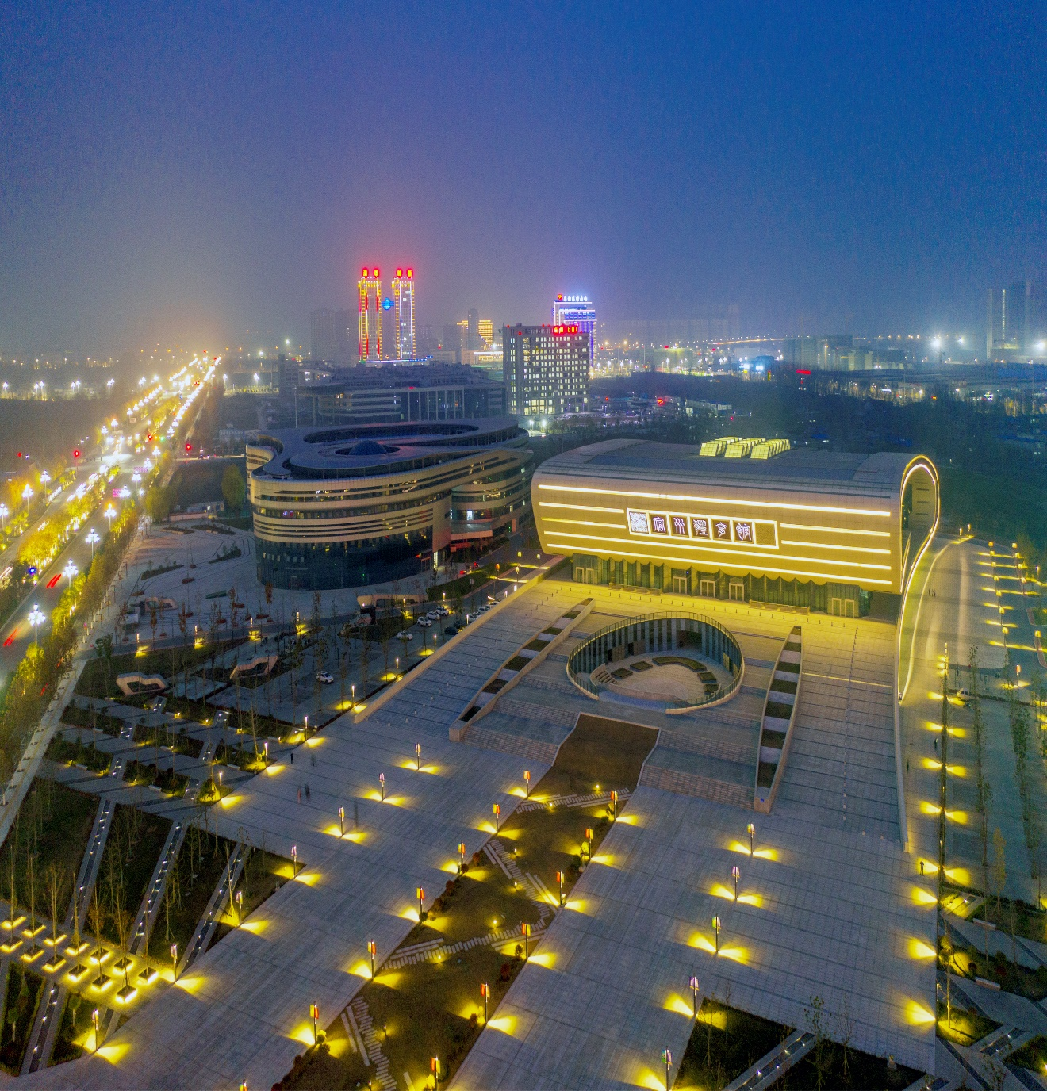
报告目录
CONTENTS
宿州城市天际线与交通文旅融合元素
报告主要内容
01
集团简介
02
2024年重点工作完成情况
03
存在问题
04
2025年工作计划
宿州交通文化旅游投资集团有限公司
2024年度社会工作报告

Slide 3
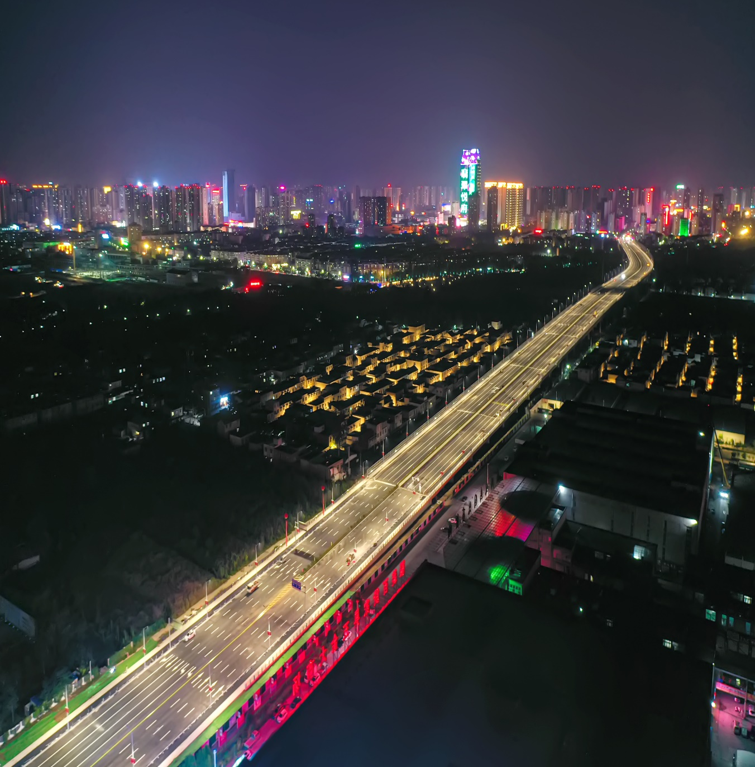
集团简介
GROUP INTRODUCTION
城市综合运营商示意图
宿州交通文化旅游投资集团有限公司
成立背景：2018年1月8日在原宿州交通投资集团（2012年9月成
立）基础上组建。
企业性质：宿州市人民政府出资设立的国有独资公司，一级法人
资格。
注册资本与资产：注册资本金30亿元，截至2024年底总资
产138.44亿元。
业务范围：承担全市交通、文化、旅游产业投资、建设与运营
管理。
组织架构：机关内设9个机构，下属全资子公司9个、控股5个、
参股11个。
发展思路：以习近平新时代中国特色社会主义思想为指导，打造
市域交通、文化、旅游产业综合运营商。
经营业绩：2024年实现营业收入8.71亿元，与去年同期
基本持平。
宿州交通文化旅游投资集团有限公司
2024年度社会工作报告

Slide 4
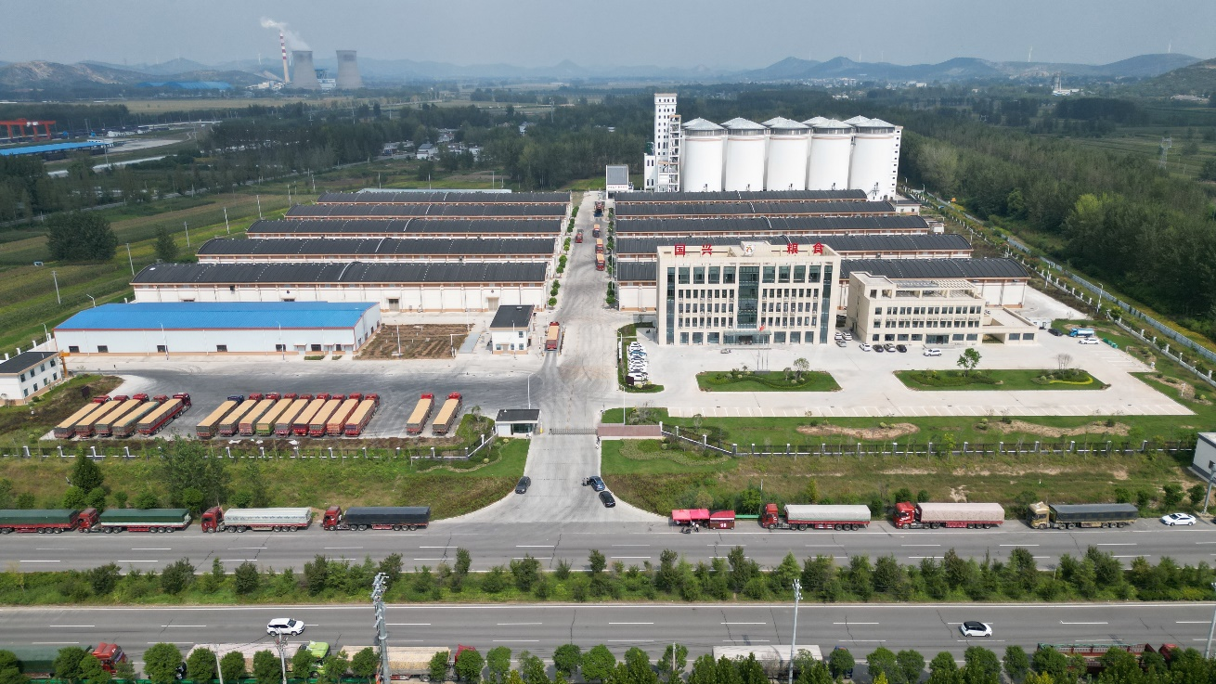
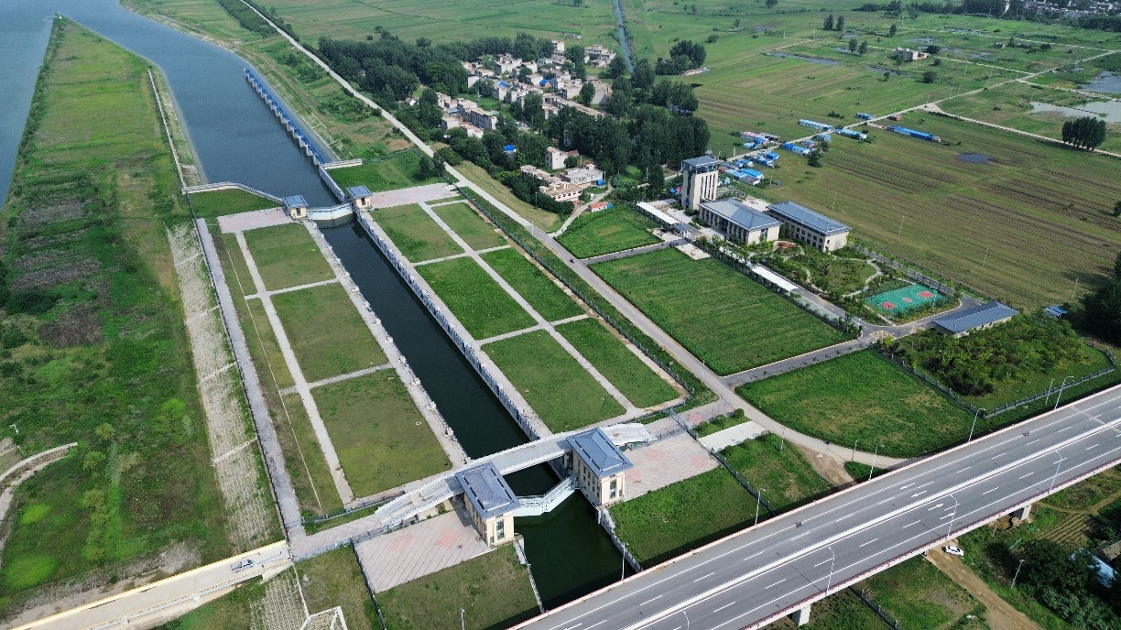
2024年重点工作完成情况 - 工程项目建设
项目概况与投资完成
重点项目进展
参与重点项目21个（新开工3个、续建7个、谋划11个），总投资
西站片区：产业大道和宿州西站连接线开工建设；站前广场设计
263亿元。
完成；西站片区电力迁改完工。
年度计划投资7.82亿元，实际完成8.26亿元，占计划105.6%，
交通工程：S229下穿盐洛高速完工；淮宿蚌城际铁路路基完工，
全面纳统8亿元。
正在进行无砟轨道施工；阜淮城际铁路正在组织路基工程施工。
其他：废弃矿山治理投资1300万元；充电基础设施1507万元；公
益性公墓300万元。
宿州交通文化旅游投资集团有限公司
2024年度社会工作报告

Slide 5
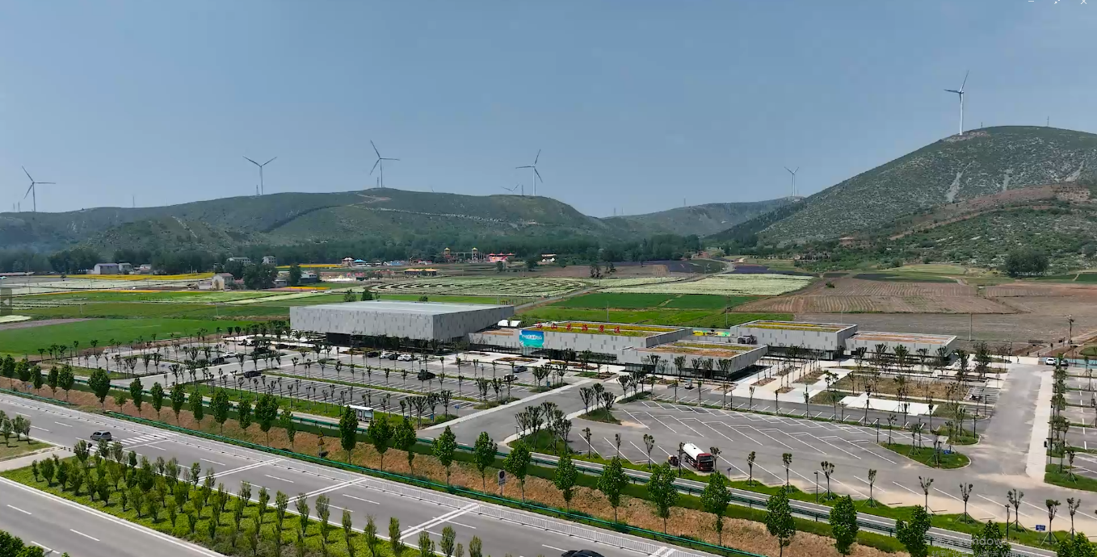
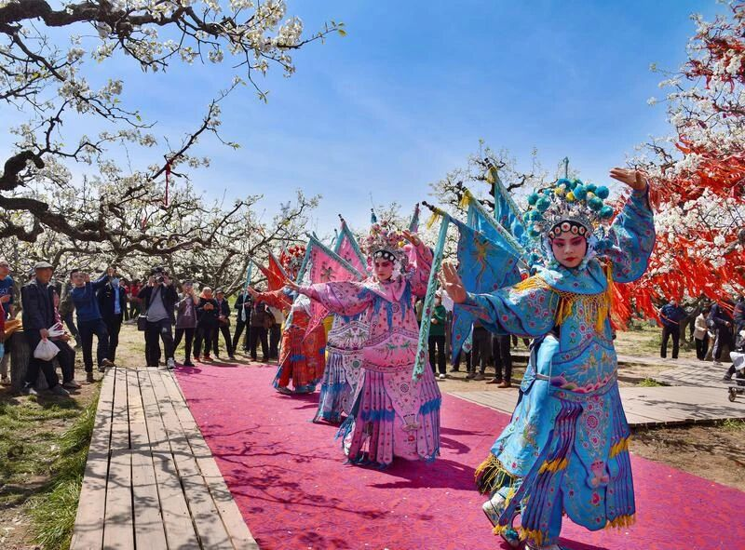
2024年重点工作完成情况
文旅产业发展（一）
年度目标完成
全面完成“1628”计划，接待游客 693.6万人次（115.6%），旅游
收入 1045.11万元（105%），新增运营项目22个（110%），开展
活动182项（227.5%）。
景区运营亮点
重点项目： 7个，总投资1.04亿元项目全部运营，包括隐宿西山花
海营地、植物园军旅体验营、西山花海雪乡、入山海帐篷营
地、新汴河马术游乐及运动乐园。
活动引流： 37场节庆活动（新春游园会、自驾游宿州等），
145项赛事活动（中欧篮球对抗赛等），参与“大地歌会”等栏
目，实现“流量”转“增量”。
宿州交通文化旅游投资集团有限公司
2024年度社会工作报告

Slide 6
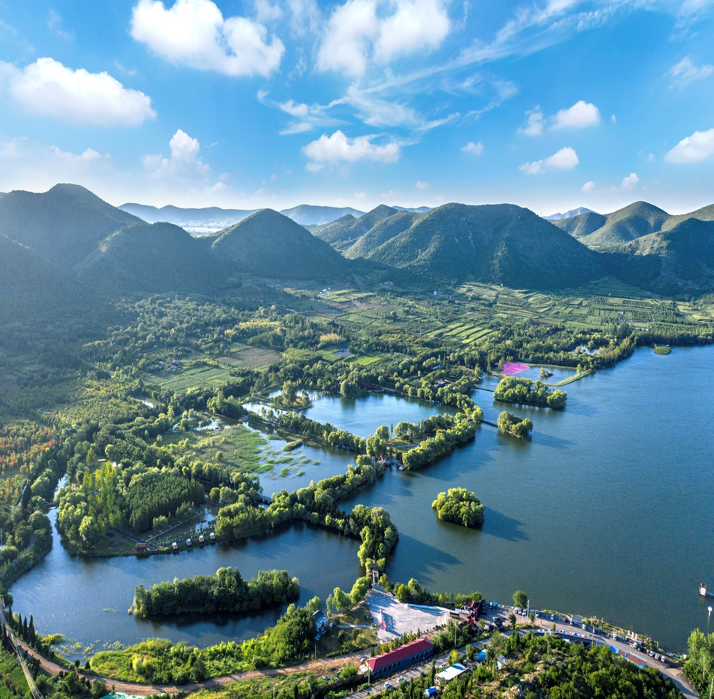
2024年重点工作完成情况
文旅产业发展（二）
职工疗休养基地环境
双招双引：到位资金6450万元，外出招商40余次，接待客
商50余次；洽谈汴京演艺合作，参与谋划“安徽
轻工机械厂1956运河文创园”。
新媒体宣传：全媒体矩阵发文280余篇（微信1.6万人次），
短视频145条（点击51.8万人次）；“宿州有礼”抖音粉丝
研学旅游示范基地活动
破4万；完成logo征集、文创商标注册及礼盒设计。
文旅品牌：西山花海获评“国家3A级景区”；隐宿营地入选
“安徽省职工疗休养基地”；市科技馆、规划馆分获“研学
旅游示范基地”“国家3A级景区”等；五柳4A创建推进中。
宿州交通文化旅游投资集团有限公司
2024年度社会工作报告

Slide 7
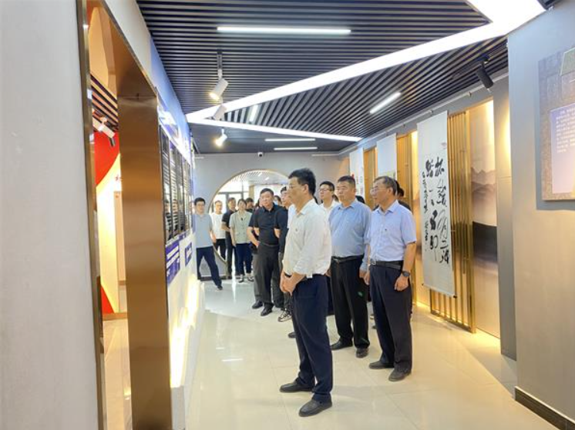
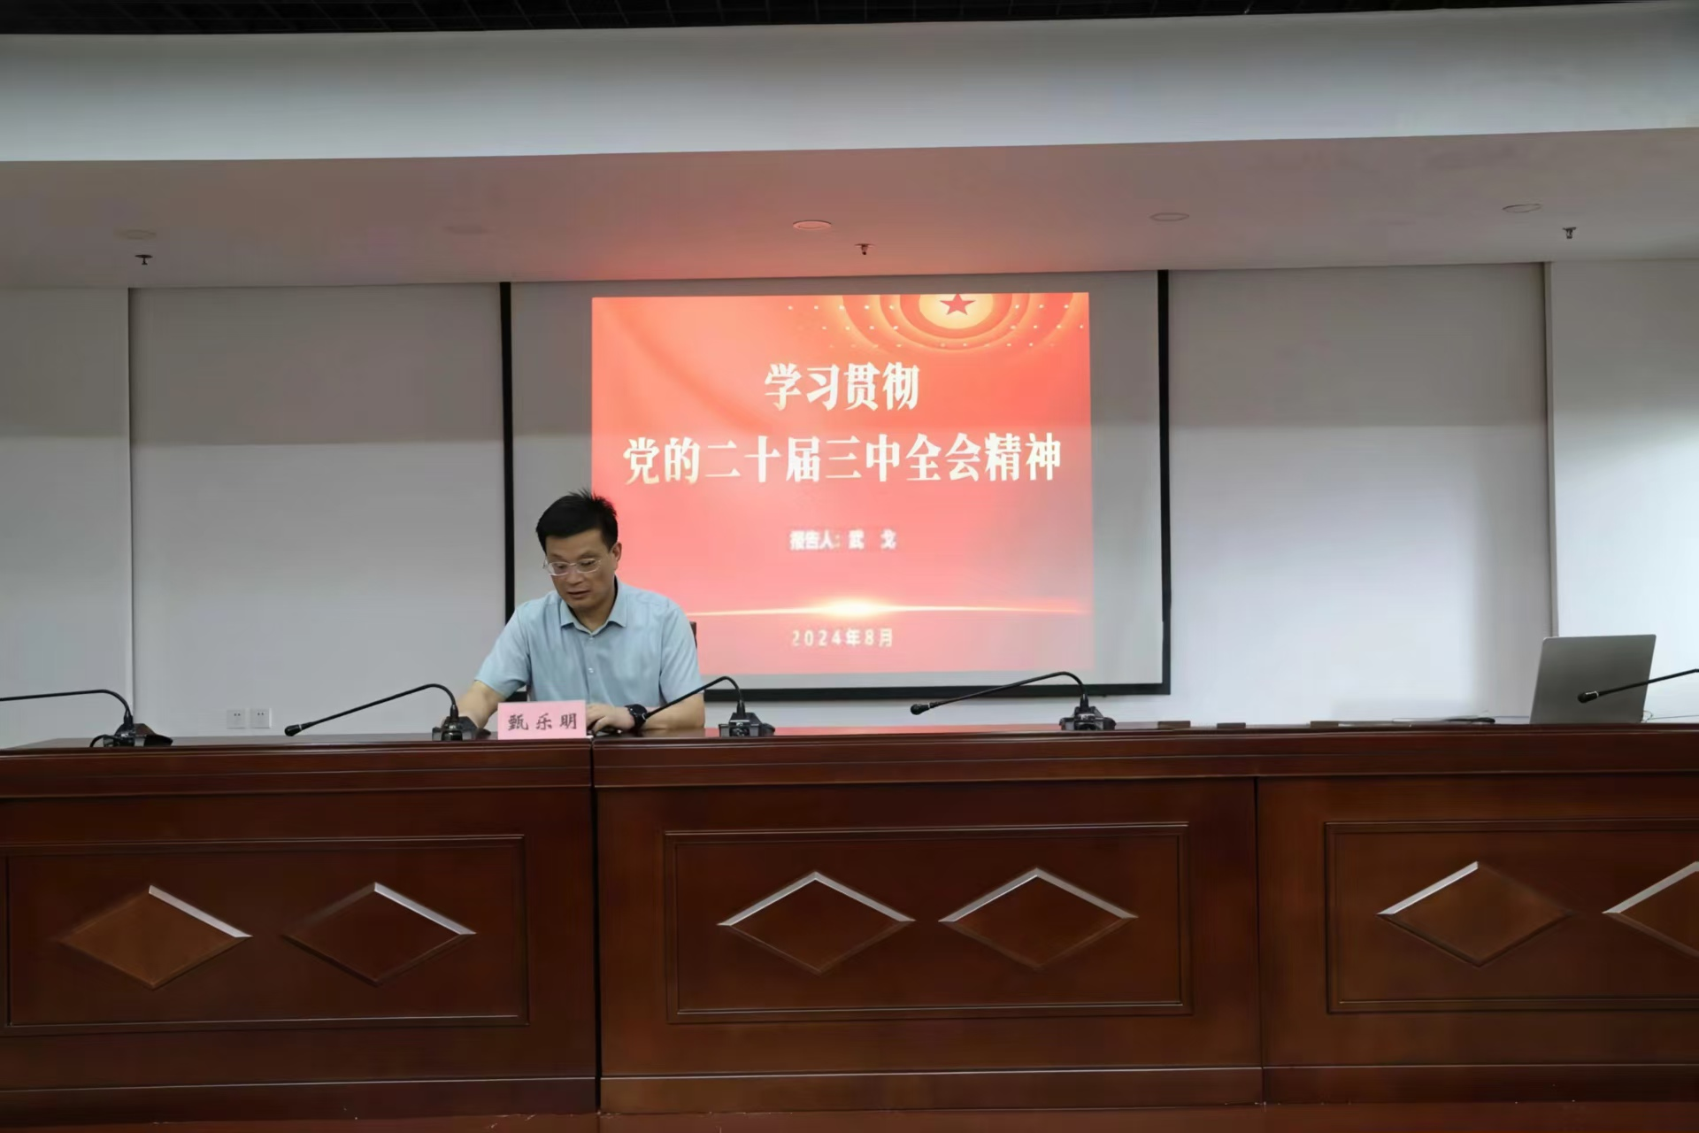
2024年重点工作完成情况
党建引领增效（一）
党纪学习教育深化推进
政治建设筑牢根本
核心举措：组织学习《中国共产党纪律处分条例》《中国共产党廉洁自律准则》
等党内法规，观看警示教育片、实地参观警示教育基地。
制度落实：严格执行“第一议题”制度，跟进学习习近平总
书记重要讲话和指示精神。
决策效能：党委会研究 “三重一大”事项100余项，排查各
类问题均整改落实到位，闭环管理成效显著。
思想建设凝心铸魂
工作成效：全体职工纪律意识、规矩意识显著增强。
学习重点：深入学习党的二十大及二十届二中、三中全会精
神，贯彻习近平总书记考察安徽重要讲话精神。
学习成果：理论中心组学习、专题研讨、录制微宣讲视频等
推动党的创新理论入脑入心、落地生根。
宿州交通文化旅游投资集团有限公司
2024年度社会工作报告

Slide 8
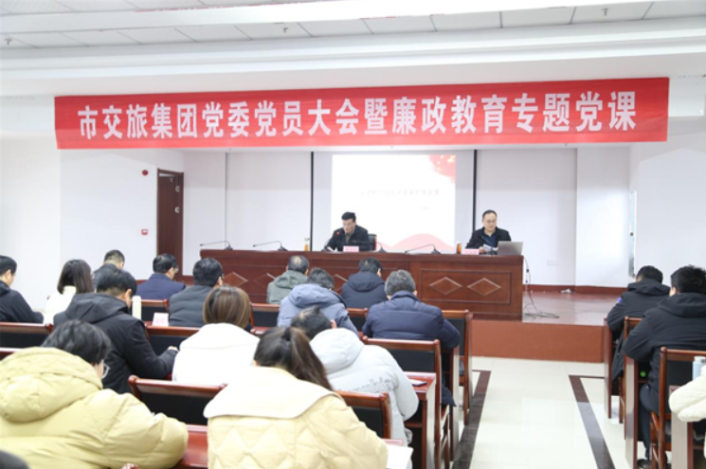
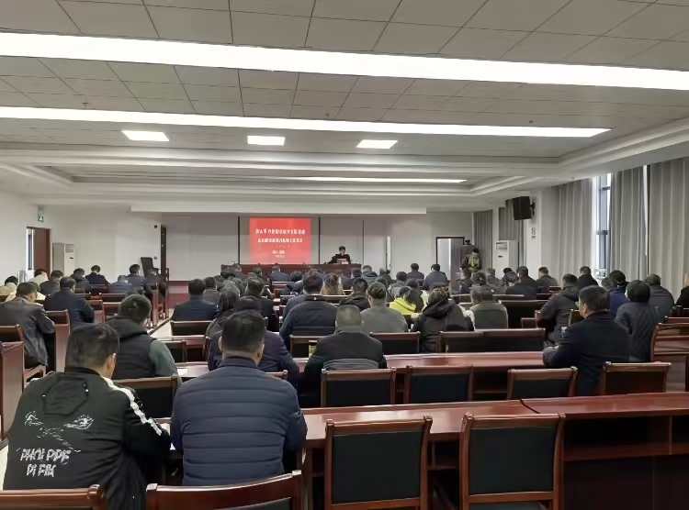
2024年重点工作完成情况
党建引领增效（二）
组织建设强基固本
党风廉政建设从严抓实
责任压实：制定《党建工作要点》，拧紧责任链条。
能力提升：组织政治理论、业务知识、法律法规等专题
培训 12 次， 锻炼党员过硬本领。
制度保障：制定《党风廉政建设主体责任清单》《廉政风险防控制度》
《“三重一大” 事项议事决策制度实施办法（试行）》。
风险防控：开展廉政专题教育、对新任职干部、关键岗位人员开展廉政
谈话 ，筑牢廉洁防线。
宿州交通文化旅游投资集团有限公司
2024年度社会工作报告

Slide 9
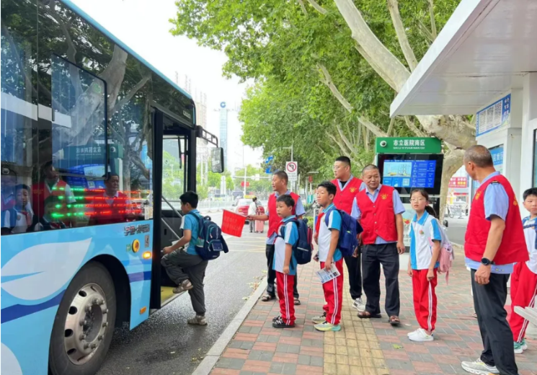
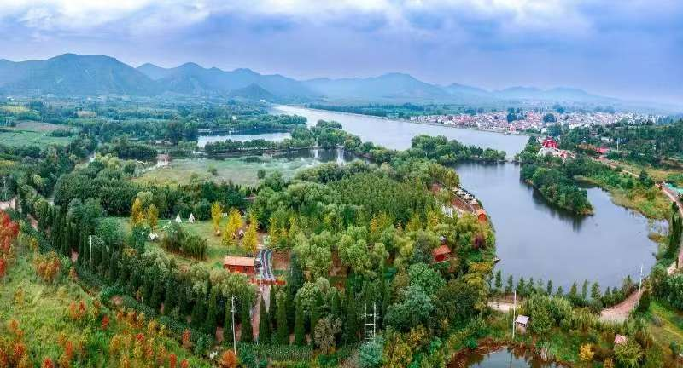
2024年重点工作完成情况
党建引领增效（三）
党建引领深化业务融合
核心举措：开展 “一支部一特色” 党建品牌创建、志愿服务与民生服务、重点项目建设与文旅产业发展。多名党
员在品牌创建、志愿服务、项目攻坚中表现突出，荣获市级“五一劳动奖章”“先进个人” 等荣誉称号，
形成 “党建促业务、业务育人才” 的良性循环。
锦禾公司 “粮心向党 粮安为民”
筑牢粮食安全防线
宿州公交开展“护学岗”志愿活动
文旅产业发展提速，旅游收入
游客接待量均创新高
宿州交通文化旅游投资集团有限公司
2024年度社会工作报告

Slide 10
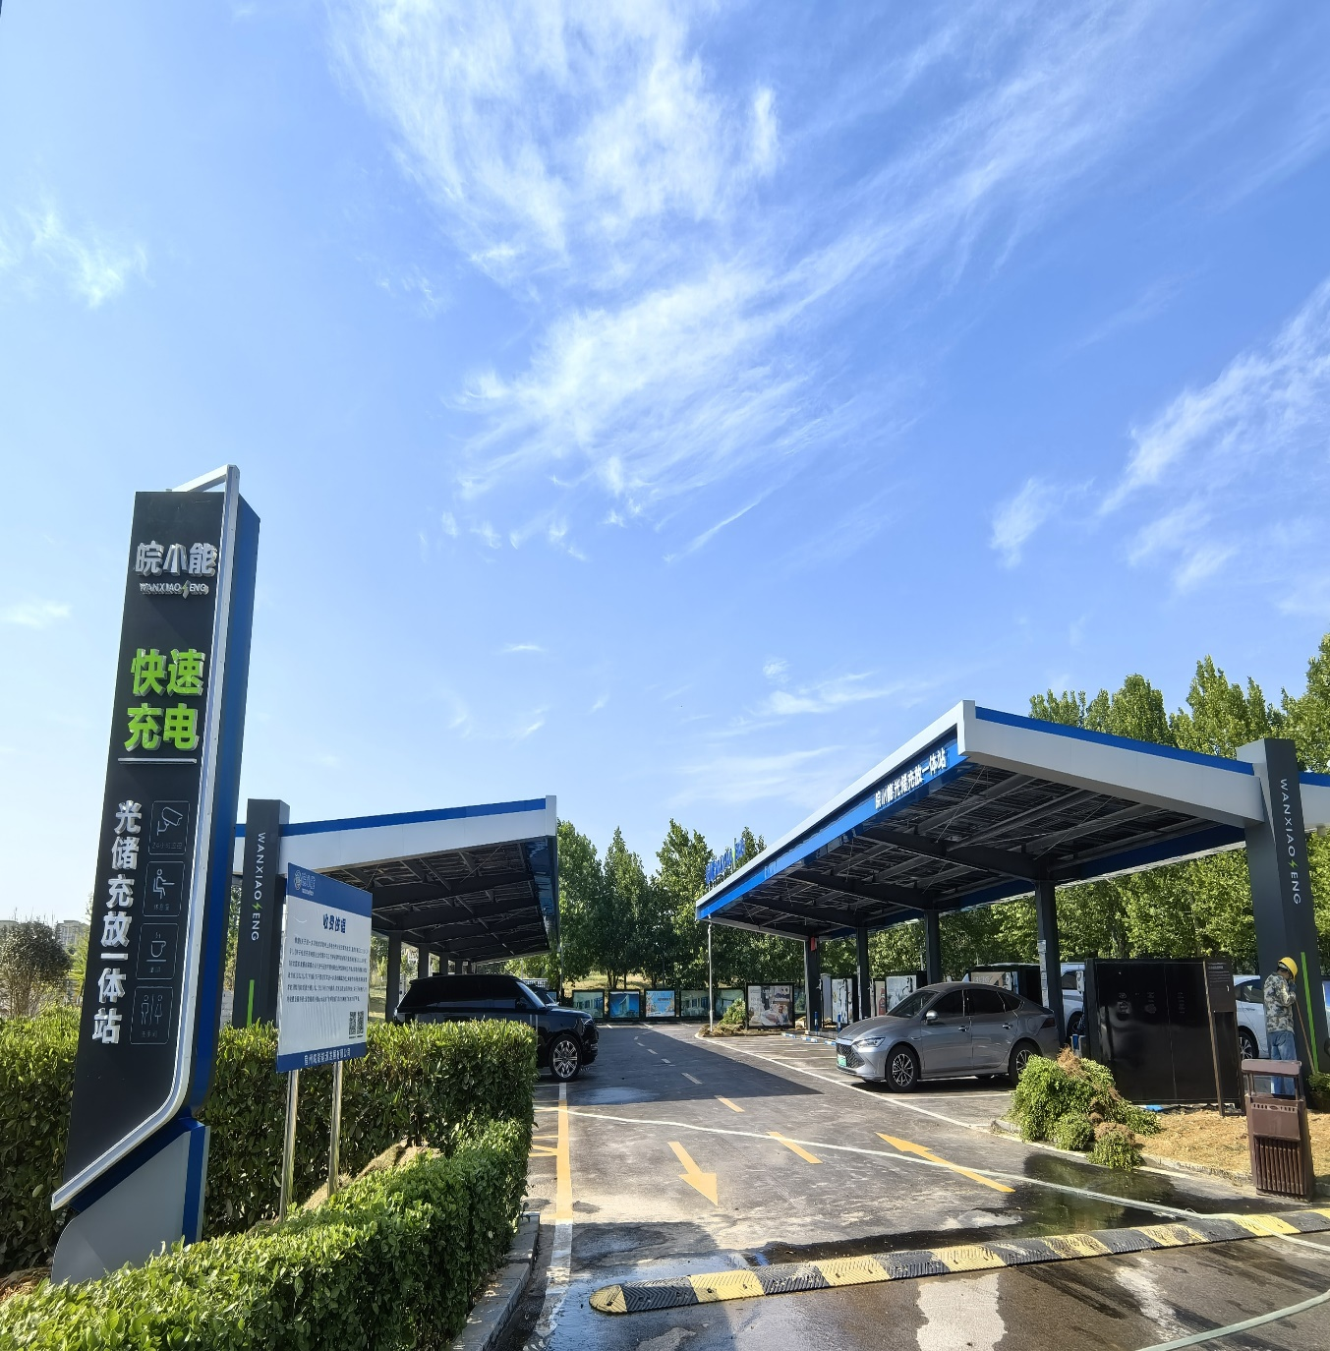
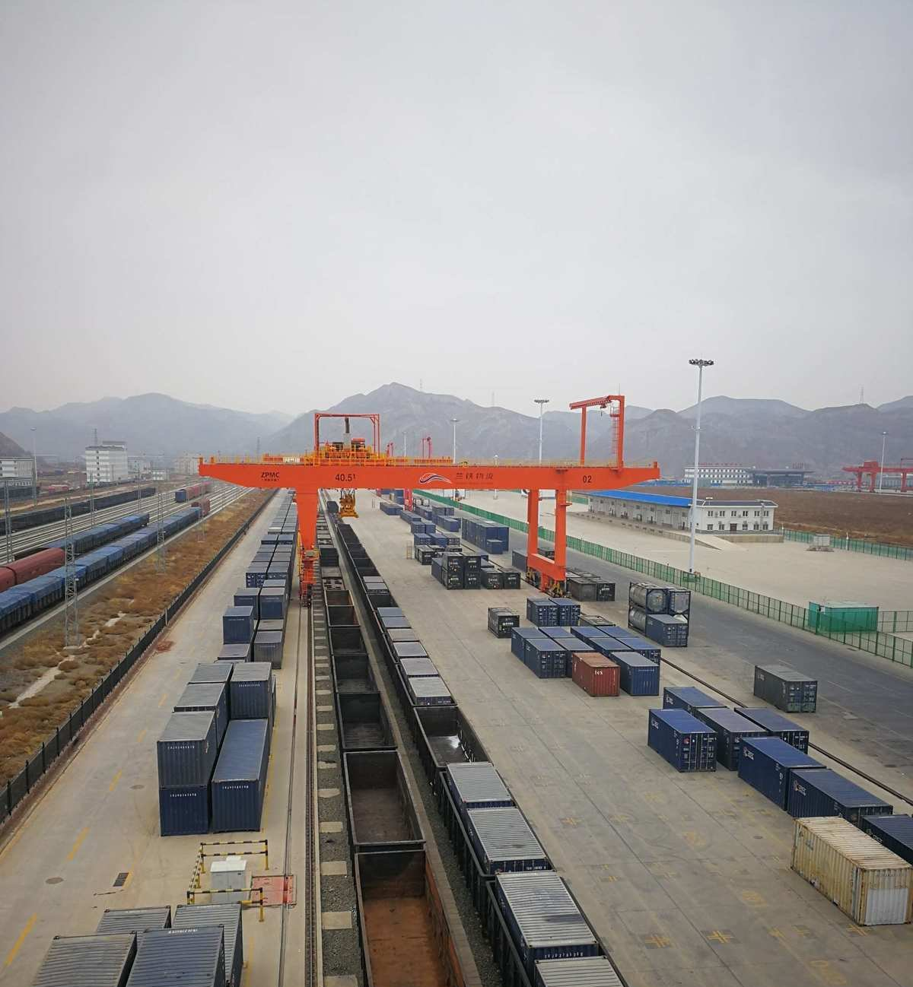
2024年重点工作完成情况
国企改革（一）
交通产业链布局
建强建养链
综合枢纽站概念规划完成。
加油站营收突破605万元。
国道343收费站收入过亿元，利用收费权开展融资。
建优能源链
累计建设充电站101座、充电桩952个。
2024年新增终端470个，充电量851.98万度，年服务车次超10万辆。
建精物流链
智慧物流园铁路、电商快递、粮食物流中心运营。
完成夏粮收购1.4万吨、储备粮出库1.8万吨，营收5808万元；代储收入
2559万元。
宿州交通文化旅游投资集团有限公司
2024年度社会工作报告

Slide 11
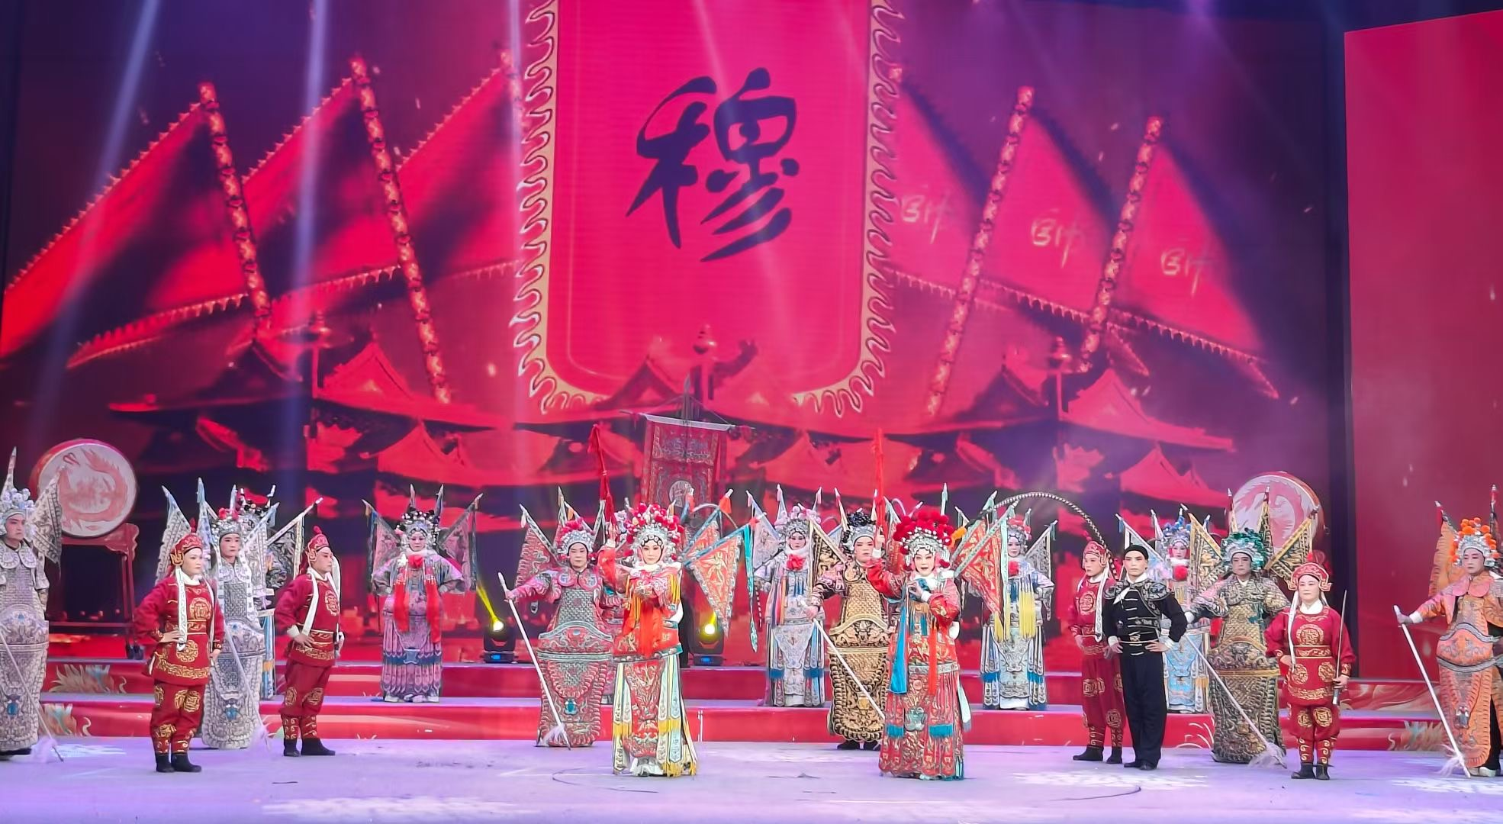

2024年重点工作完成情况
国企改革（二）
文旅产业链打造
合资组建宿州鹏城文化传媒（节会策划、演艺）；签约农产品
供应链项目；合资成立餐饮管理公司，开拓食材供应链市场。
资产盘活
停车场：骏达出租具备收费资格；推进市城投智慧泊车51%股
权划转，拟以停车位“收益权+担保”融资；推进泗县城管局
等单位停车资源确权。
文旅资源：探索景区、文物保护单位等并购；盘活景区低效土
地、水面，引进社会资本开发。
宿州交通文化旅游投资集团有限公司
2024年度社会工作报告

Slide 12
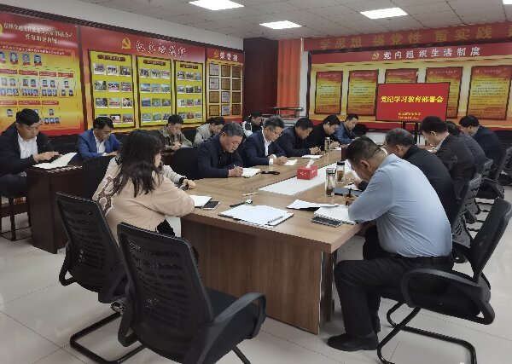

2024年重点工作完成情况
国企改革（三）
现代企业治理体系
完善党领导下的法人治理，落实党委、董事会、经理层决策机
制，健全“三重一大”决策程序。
健全制度：完善《下属子企业外部董事管理暂行办法》等12项
制度。
人才队伍：深化招才引智，竞争上岗，推进市场化用工和薪酬分
配；推行经理层任期制和契约化管理，建立协同制衡机制。
宿州交通文化旅游投资集团有限公司
2024年度社会工作报告

Slide 13

存在问题
公益资产占比大，融资难度增大
集团存在“资产虚胖”，优质资产匮乏；金融政策收紧导致融资渠道变窄。
偿债压力依然存在。
投资收益不高，转型发展缓慢
配合全市国有企业改革，接收划转企业亏损较大，存在不稳定因素。
投资项目资金投入大、收益期长（城际铁路、高速公司、文旅项目），距高质量转型有差距。
宿州交通文化旅游投资集团有限公司
2024年度社会工作报告

Slide 14
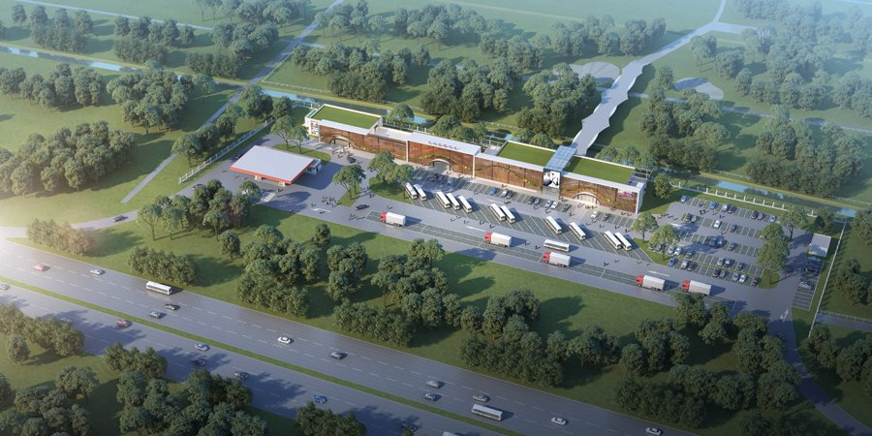
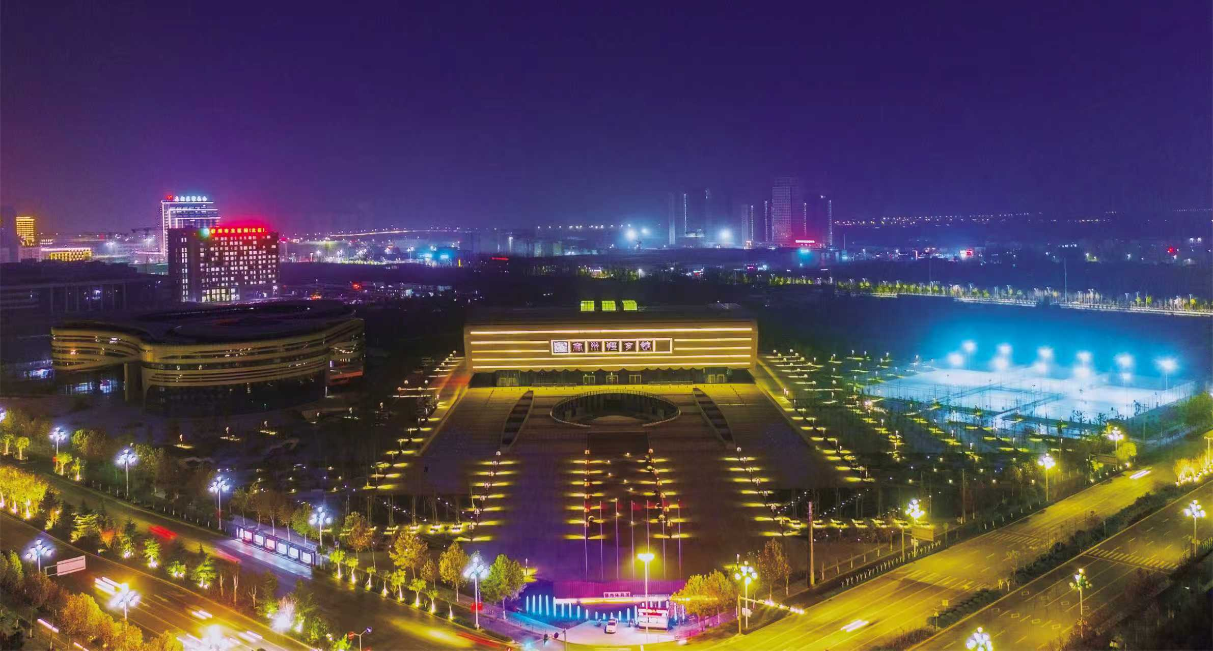
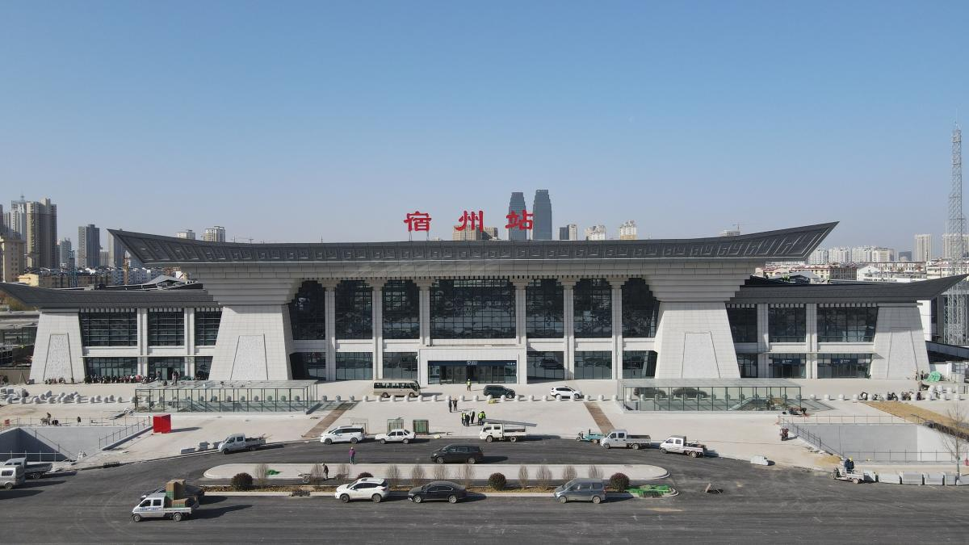
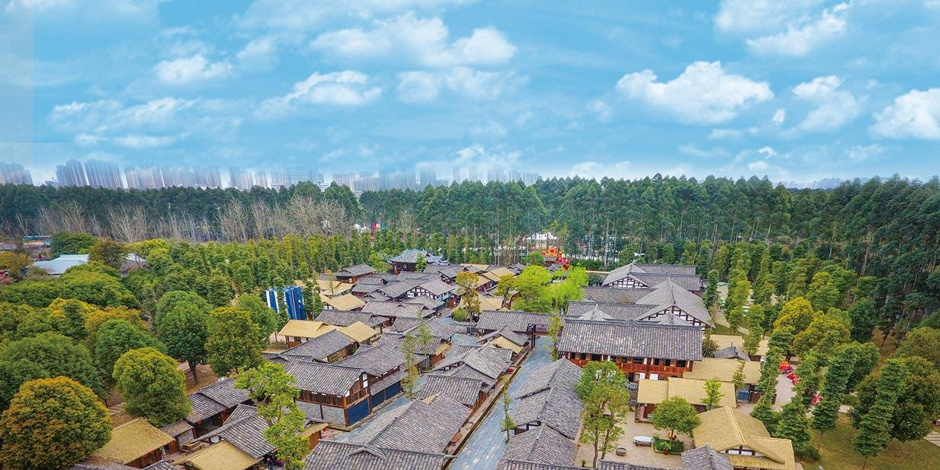
2025年工作计划
重点工程与文旅产业
重点工程
谋划项目27个（新建9个、续建7个、储备11个），总投资
221亿元，年度计划投资27.7亿元。
推进西站连接线、站前广场等续建；做好东三环、西三环综
合服务区的前期报建工作等。
文旅产业
“3821”目标：营收3000万元，接待游客800万人次，新建
项目20个，活动100场次。
丰富乡村旅游、休闲旅居、研学教育等业态；加大双招双
引，开辟职工疗养、文创商贸、文艺演出新赛道。
宿州交通文化旅游投资集团有限公司
2024年度社会工作报告

Slide 15
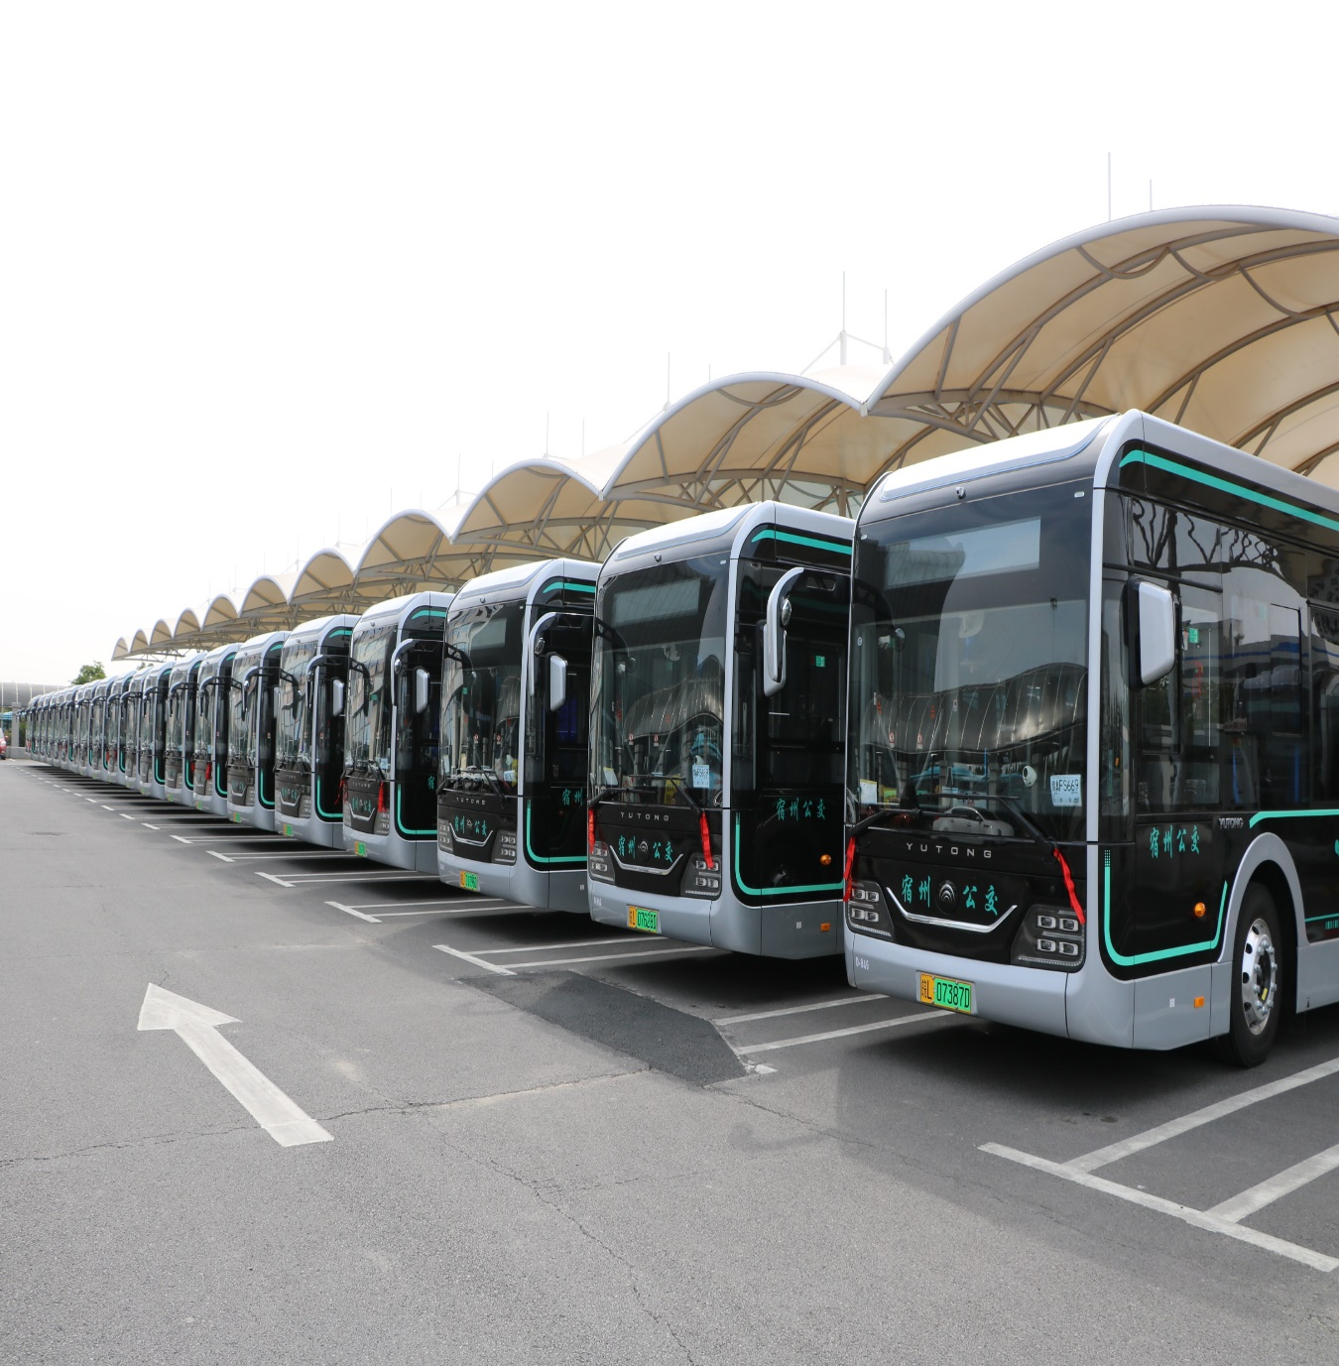
2025年工作计划
国企改革与风险防控
协同发展概念图
国企改革
推进改革深化提升行动，完善现代企业制度，优化法人治理。
构建“基础设施、文旅开发、交通物流、粮食储备、新能源”
五大板块协同格局。
风险防控
完善内控体系，合规管理提升，构建法律、合规、风险、内控
四位一体机制，发挥“三道防线”。
防控安全、债务、舆情风险：压实安全生产责任；强化债务监
管与预警；加强舆情监测与应对。
宿州交通文化旅游投资集团有限公司
2024年度社会工作报告

